Slide 1

WELLCOME TO WORKSHOP

Slide 2
Hướng dẫn sử dụng phần mềm GITHUB
CNTT ROBOT & TRÍ TUỆ NHÂN TẠO

Slide 3
GIT là gì ?.
Là một hệ thống quản lý phiên bản phân tán ( Distributed Version Control System – DVCS ).
Được ra mắt vào năm 2005.
Hiện tại đang được dùng rất phổ biến cho các dự án từ nhỏ đến lớn.

Slide 4
Những lợi ích của GitHub:
Dễ sử dụng, thao tác nhanh, gọn, lẹ và rất an toàn.
Quản lý Source Code dễ dàng.
Dễ dàng theo dõi các quá trình phát triển.
GitHub là một khó tài nguyên tuyệt vời.
GitHub giúp cải thiện kỹ năng code.

Slide 5
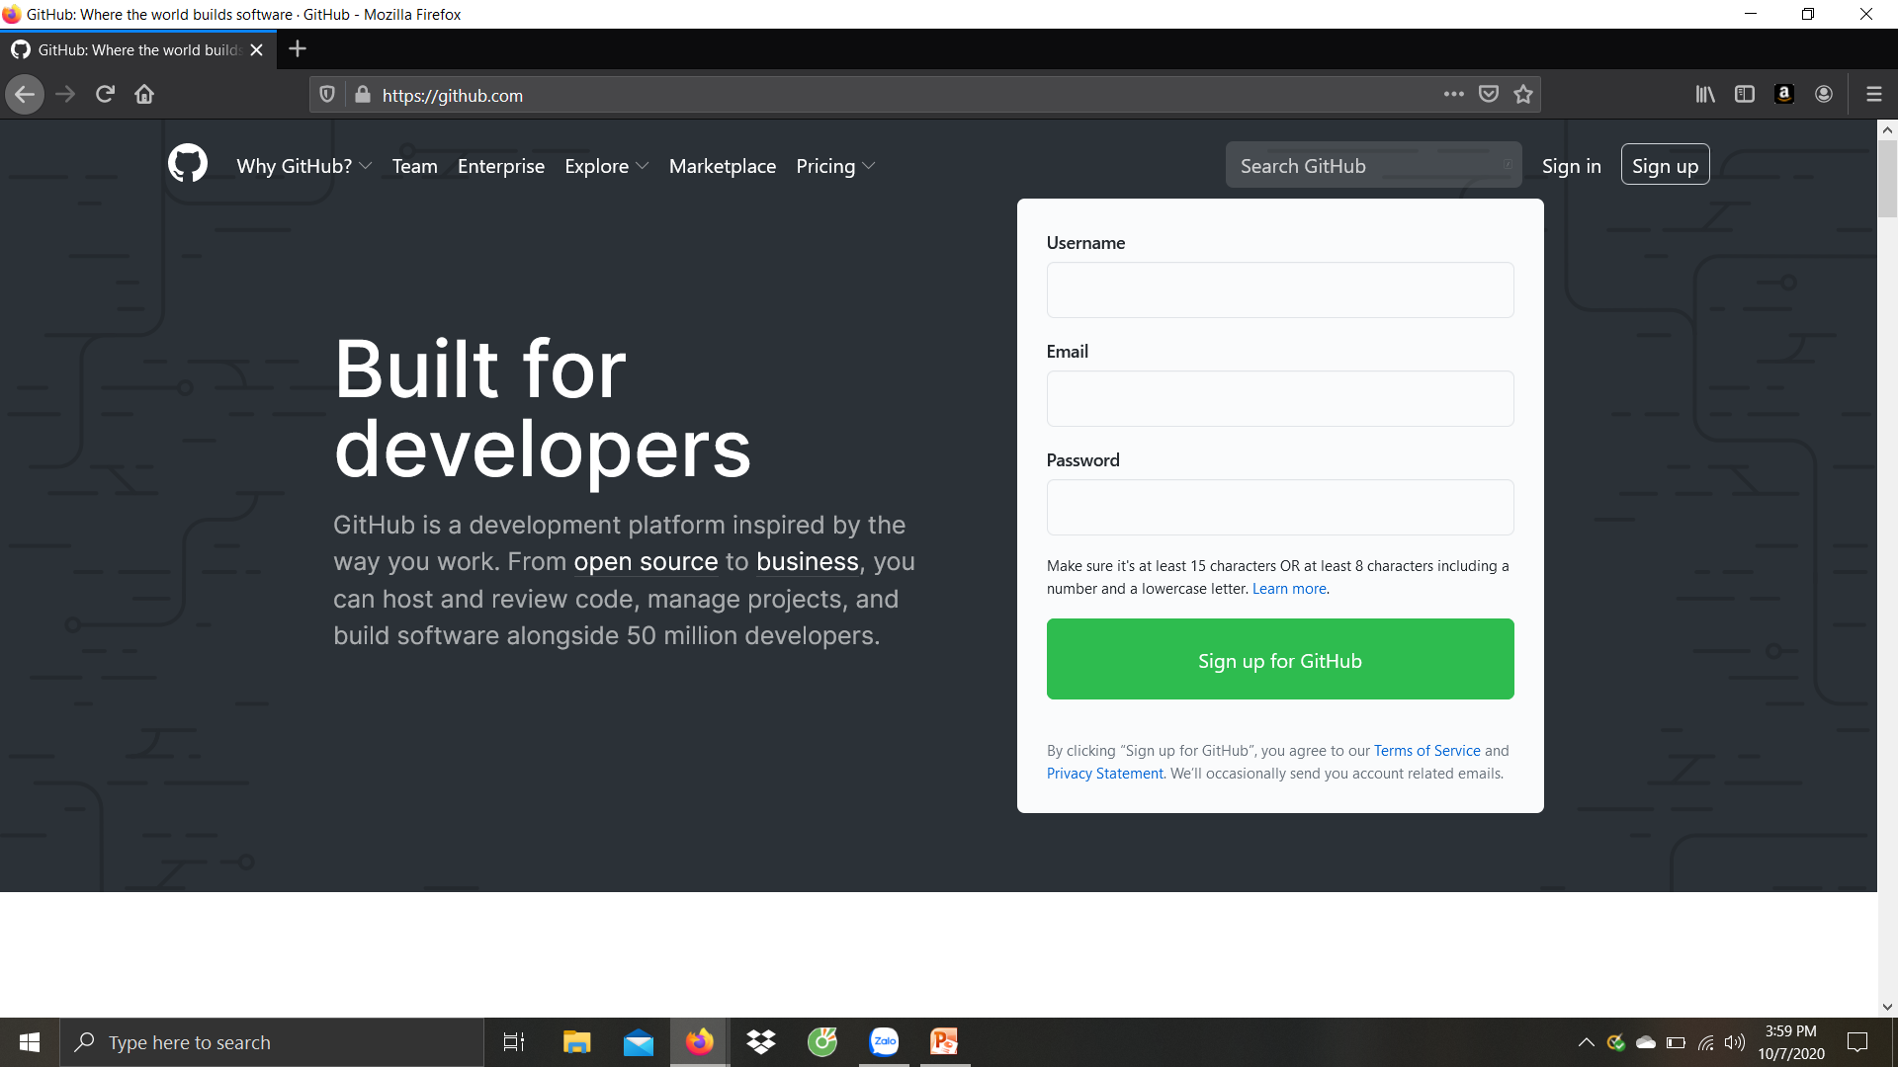
Cách sử dụng GitHub:
Bước 1 : đăng ký tài khoản trên website ( github.com )

Slide 6
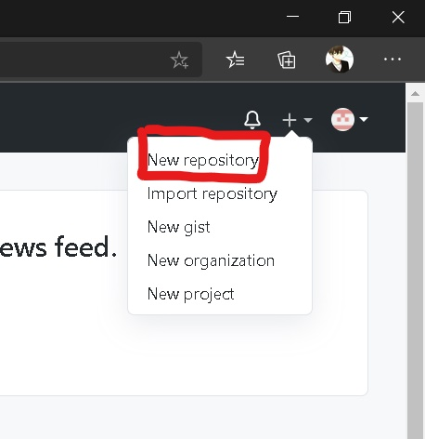
Tạo Repository.

Slide 7
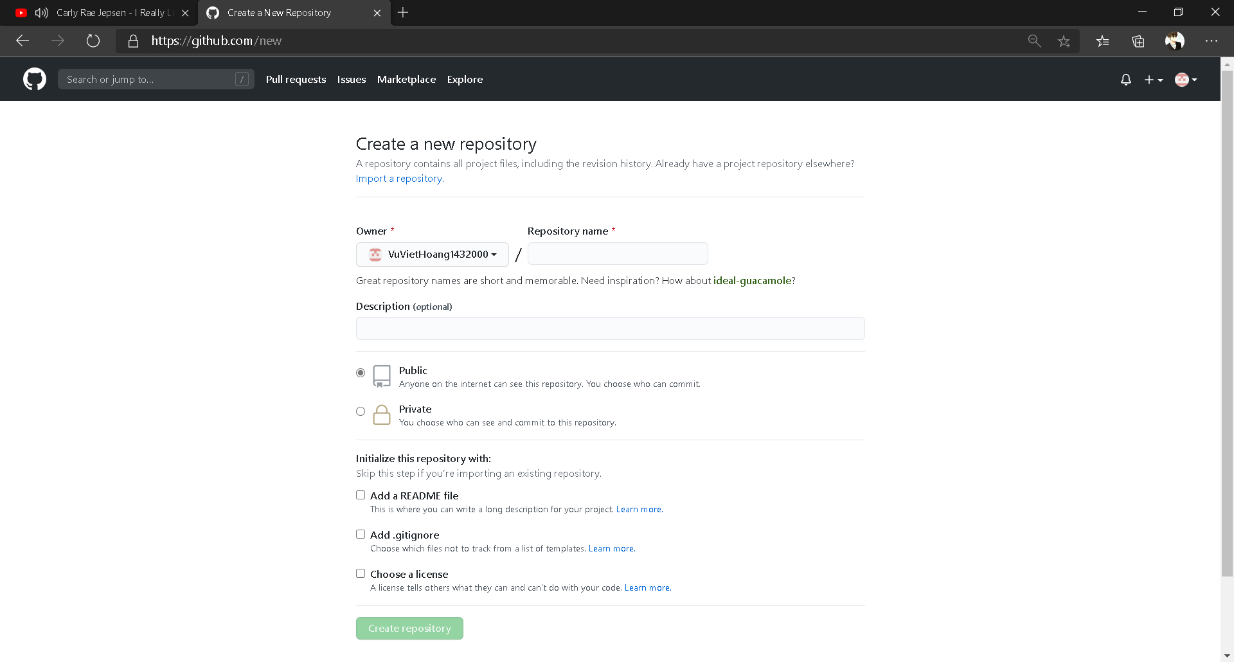
Nhập thông tin cần thiết cho Repository.
Tên kho lưu trữ
Mô tả
Chế độ
Khởi tạo kho lưu trữ

Slide 8
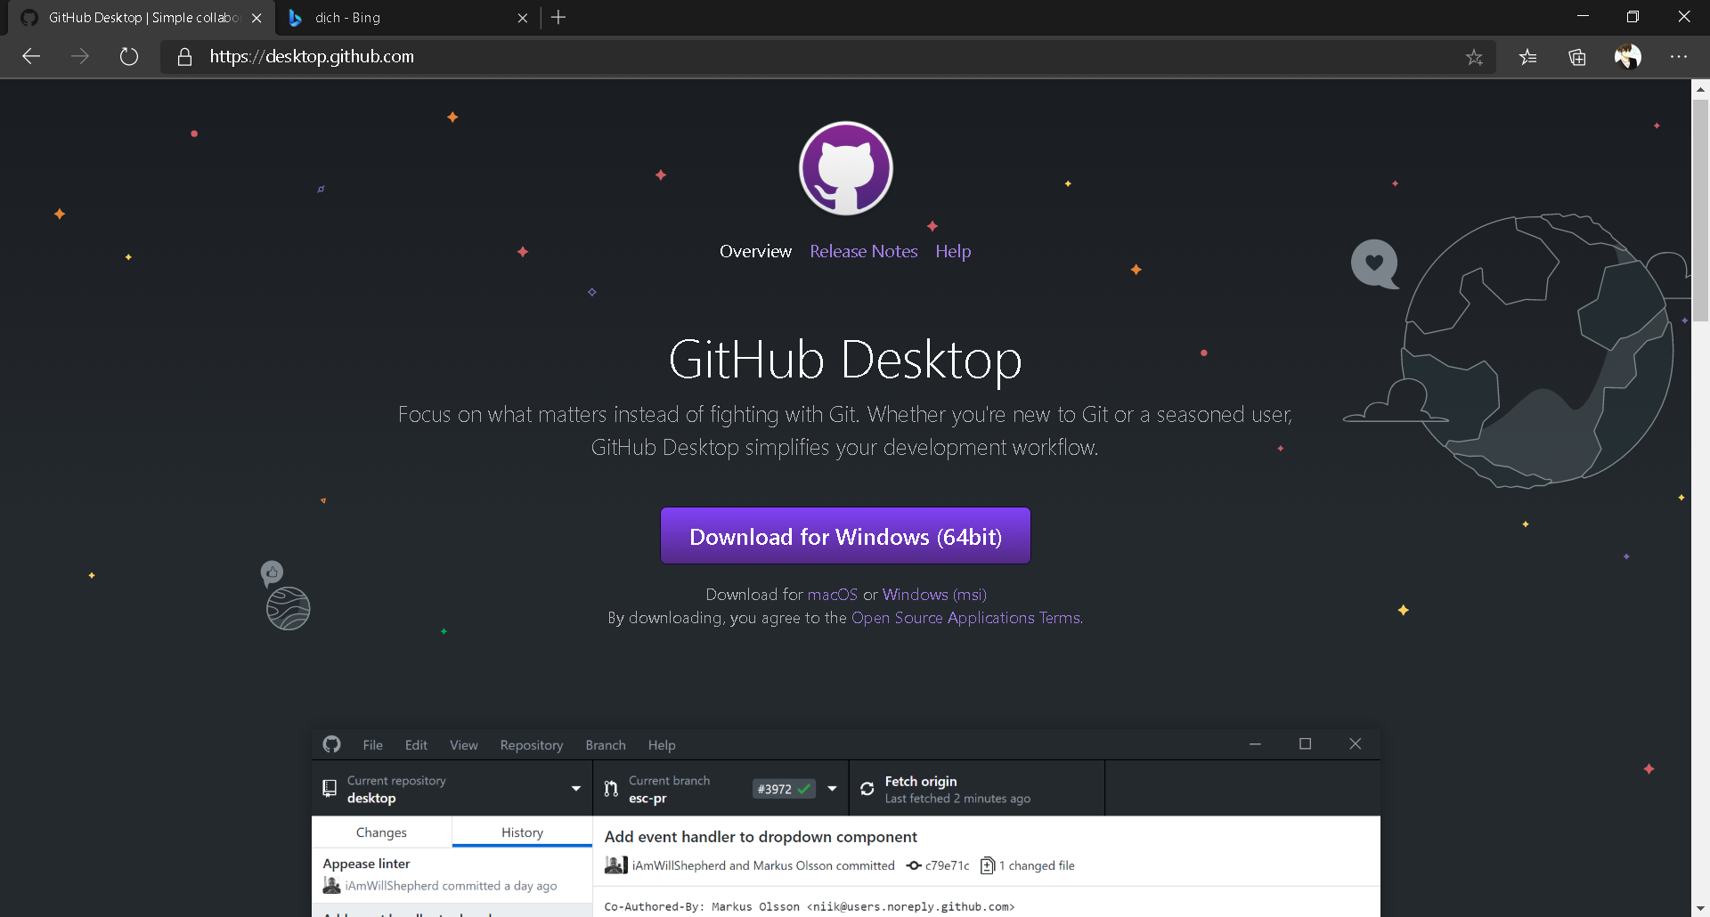
Bước 2 : Download GitHub Desktop
( desktop.github.com ).

Slide 9
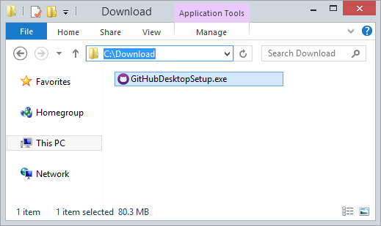
Install GitHub Desktop.

Slide 10
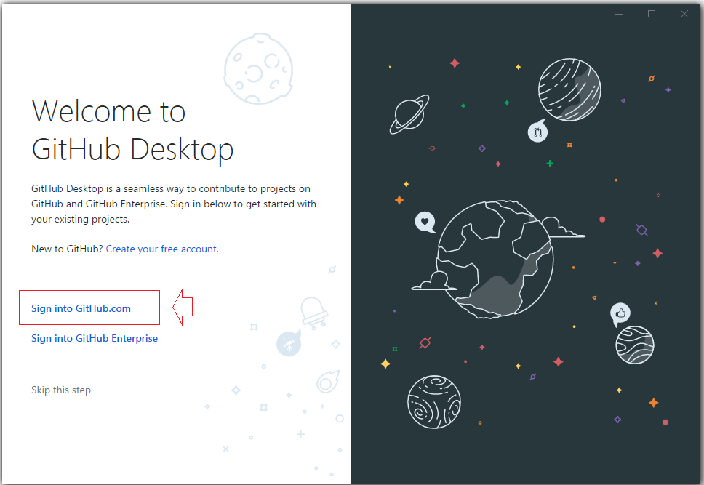
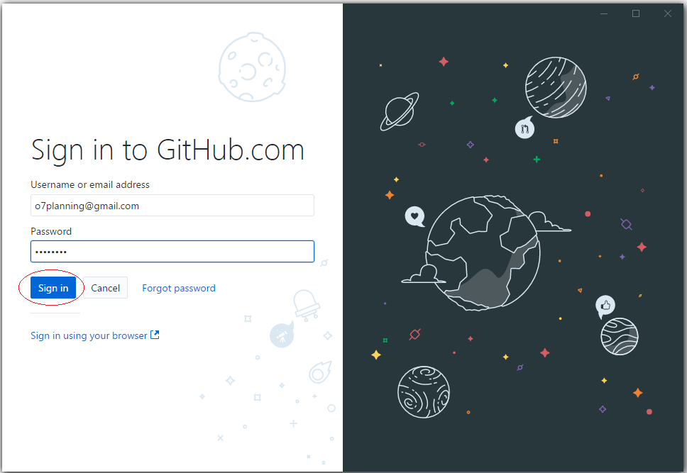
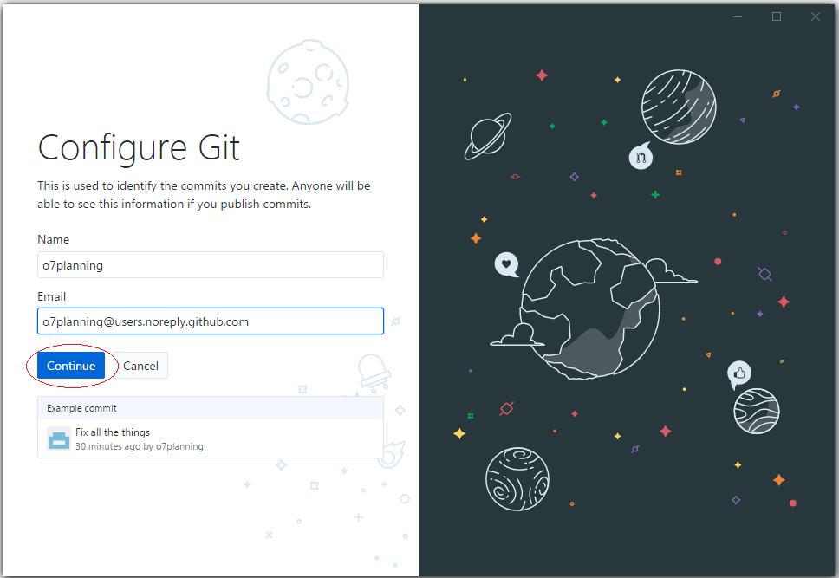
Đăng nhập tài khoản

Slide 11
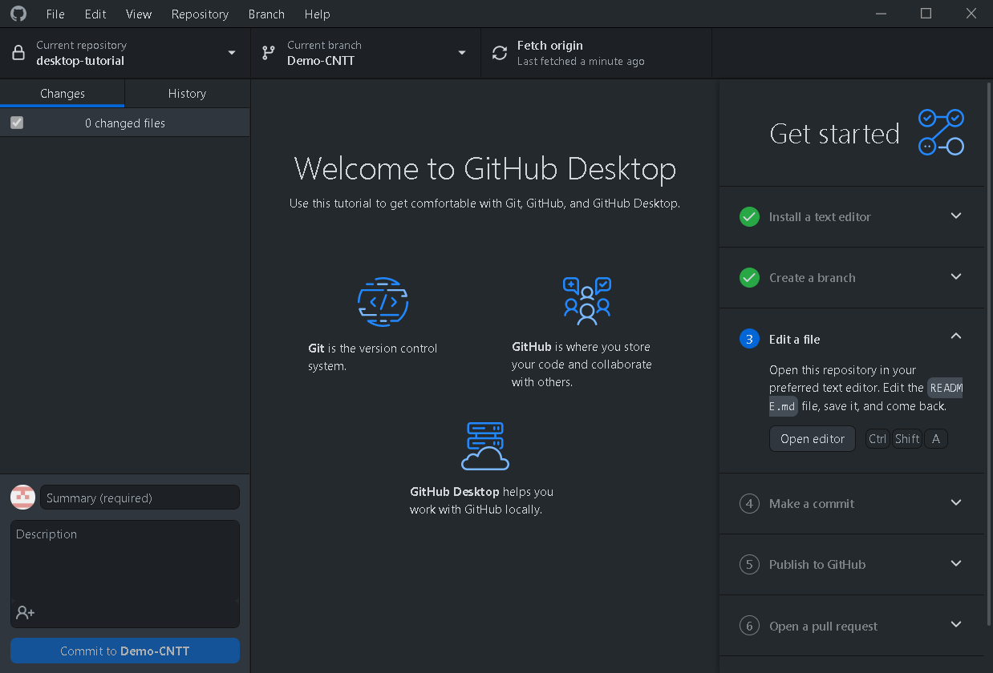
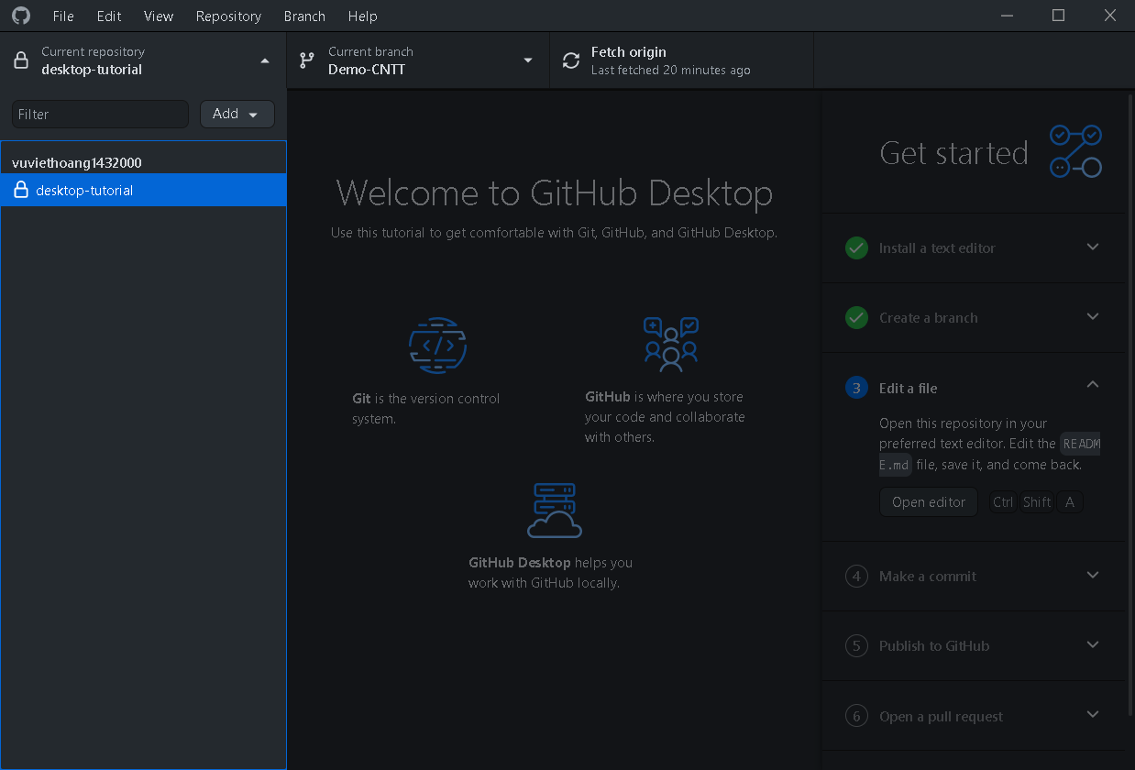
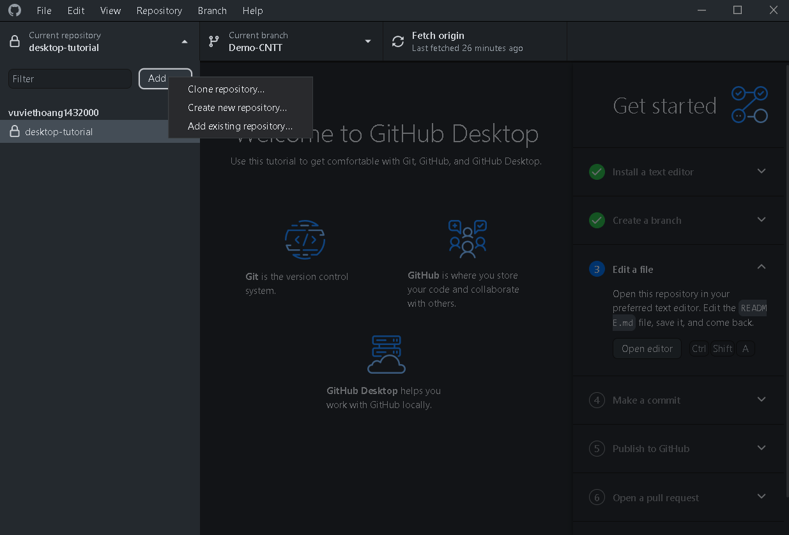
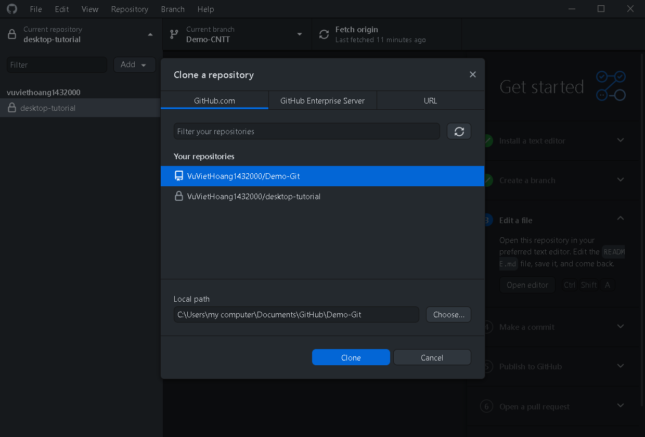
Bước 3 : thực hiện cách up code lên GitHub

Slide 12
CẢM ƠN THẦY VÀ CÁC BẠN ĐÃ LẮNG NGHE !

